Slide 1
Linux系统基础培训
V1.1

Slide 2

目录
第一章：Linux操作系统简介
  1.1 Linux操作系统起源
  1.2 Linux操作系统特性
  1.3 Linux操作系统结构
  1.4 Linux操作系统内核版本
  1.5 Linux操作系统发行版本
  1.6 Linux操作系统特点
第二章：Linux操作系统安装和基本配置
第三章：Linux操作系统的文件系统结构
第四章：Linux操作系统常用命令详解

Slide 3
第一章：Linux操作系统简介
Linux 以它的高效性和灵活性著称。具有多任务、多用户的能力。
Linux 之所以受到广大计算机爱好者的喜爱，其主要原因有两个：
  一是它属于自由软件，用户不用支付任何费用就可以获得它和它的源代码，并且可以根据自己的需要对它进行必要的修改。
  另一个原因是，它具有 Unix 的全部功能，任何使用 Unix 操作系统或想要学习 Unix 操作系统的人都可以从 Linux 中获益。

Slide 4
1.1 Linux操作系统起源
1969 年 Ken Thompson 的小型 file server system
1977 年 BSD 的诞生；1980年 system V
一个小型档案系统
1973 年 Ritchie 等人以 C 语言写出第一个正式 Unix 核心
Unix 的正式诞生
Solaris、AIX、HP_UNIX等
重要的 Unix 分支
Stallman 在 1984 年实际创立了GNU 与 自由软件基金会 ( Free Software Foundation, FSF )
百家齐鸣的 Unix 版本
1991 年 芬兰大学生 Linus Torvalds
GNU与FSF
Linux诞生

Slide 5
1.2Linux操作系统特点
开放性：系统遵循世界标准规范
多用户：系统资源可以被不同用户各自拥有使用
多任务：同时执行多个程序，而且各个程序的运行互相独立
良好的用户界面 ：用户界面和系统调用
设备独立性 ：操作系统把所有外部设备统一当作成文件来看待
丰富的网络功能：FTP HTTP TELNET etc
可靠的系统安全：PAM etc
良好的可移植性： 从微型机到大型机的任何环境中和任何平台上运行
自由软件：用户不用支付任何费用就可以获得它和它的源代码，并且可以根据自己的需要对它进行必要的修改，无偿对它使用，无约束地继续传播，具有Unix的全部功能

Slide 6
1.3 Linux 操作系统结构
Shell
Utilities
Kernel
hardware

Slide 7
1.4 Linux 操作系统内核版本
版本编号方式：A.B.C
  B随新版本的发布而增加，C代表一些bug修复，安全更新，新特性和驱动的次数
http://www.kernel.org/pub/linux/kernel/

Slide 8












1.5 Linux操作系统发行版本

Slide 9
目录
第一章： Linux操作系统简介
第二章： Linux操作系统安装和基本配置
  2.1 Linux系统安装前的准备
  2.2 Linux系统安装方式的选择
  2.3 Linux系统安装内容的选择
  2.4 服务器磁盘控制器类型
  2.5 Linux系统磁盘分区
  2.6 Linux系统分区优点
  2.7 Linux系统分区识别
  2.8 Linux系统主要分区介绍
  2.9 Linux 操作系统用户登录
  2.10 Linux系统基本配置
第三章： Linux操作系统的文件系统结构
第四章： Linux操作系统常用命令详解

Slide 10
2.1 Linux系统安装前的准备
Linux安装前须知
安装前要了解所安装服务器的硬件配置方面的信息，主要包括磁盘控制器型号、网卡型号、内存大小及CPU类型等，根据相关信息和用户使用情况安装合适的Linux操作系统。在安装Linux前要了解Linux的一些基础知识。
服务器硬盘分区要求
根据需要，硬盘的分区可以自己定义，建议最少安装三个分区：/根分区、/swap 交换分区、/boot引导分区。
多操作系统的安装
可以在硬盘上安装一个以上的操作系统，不同的操作系统必须有自己的分区，在安装Windows及Linux双操作系统时，请先安装Windows再安装Linux。

Slide 11
2.2 Linux系统安装方式的选择
通过光盘介质引导安装
CD、DVD
通过网络引导安装
NFS，HTTP，FTP
通过软盘（DOS）引导安装
需将操作系统拷贝到硬盘某个分区
通过网络传输镜像文件安装
曙光公司Gridview批量部署时即采用这种方式

Slide 12
2.3 Linux系统安装内容的选择
根据实际需要来选择将要安装的软件包
  作为网络服务器专用，提供用户服务
  作为办公专用，处理日常事务
  作为企业工作站专用，提供内部资源管理
  如果将来有别的需要，可以很方便的安装相应软件，实现各种所需功能

Slide 13
2.4 服务器磁盘控制器类型
磁盘类型： SATA，SCSI，SAS
RAID卡型号：
Adaptec：www.adaptec.com
LSI：www.lsilogic.com

Slide 14
2.5 Linux系统磁盘分区
磁盘分区：
  主分区：最多4个主分区，其中一个主分区必须被标志为是“活动的”，而且包含一个引导装入程序
  扩展分区：将主分区之一转换成一个扩展分区，然后将扩展分区再细分成任意个逻辑分区，不可将目录安装在扩展分区上
  逻辑分区：每个物理驱动器上最多只能有11个逻辑分区

Slide 15
2.6 Linux系统分区优点
增强可用性：
如果系统一个分区由于故障而不能使用，其余好的分区仍然可以使用；
减少停机维护时间：
如果系统故障只影响一部分分区，那么只有这部分分区需要修复，故能比整个分区修复花的时间更少；
维护轻松：
如果需要修复分区，单独修复每个分区比修复整个大分区要轻松得多；
均衡I/O：
可以把分区分配到不同的磁盘来平衡I/O，改善性能；
分区对用户透明：
最终用户感觉不到分区的存在。

Slide 16
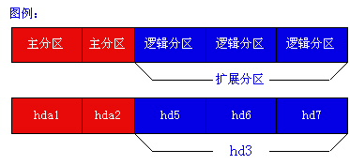
2.7 Linux 系统分区识别
第一IDE的主盘：/dev/hda 第一SCSI的主盘：/dev/sda
第一IDE的从盘：/dev/hdb 第一SCSI的从盘：/dev/sdb
第二IDE的主盘：/dev/hdc 第二SCSI的主盘：/dev/sdc
主分区（或扩展分区）被命名为hda1-hda4，如果没有，就跳过。而扩展分区中的逻辑分区则从hda5开始编号，以此类推。

Slide 17
2.8 Linux系统主要分区介绍—/boot
/boot引导分区：
该目录放置系统内核及驱动模块引导程序，需要独立分区：
独立有利于避免文件系统损坏造成的无法启动问题，如果独立出来，而/根文件系统因为别的原因损坏了，可以正常引导进入linux内核，并有很大几率进入一个可用的shell来修复系统，如果不独立，则很可能/文件系统损坏导致找不到/boot下的内核镜像，从而无法引导内核。
文件系统支持问题。若安装多操作系统，/boot分区独立可以很方便的管理多系统引导
/boot修复
若由于操作或别的原因导致系统引导损坏，可以通过以下方法修复：
进入grub模式
  grub> find /boot/grub/stage1 注：找到/boot分区位置
  返回 (hd0,0) 注：说明/boot分区在第一块硬盘的第一个分区
  grub>root (hd0,0) 注：这是/boot所在的分区；
  grub>setup (hd0) 注：把GRUB写到MBR上；

Slide 18
2.8 Linux系统主要分区介绍—/swap
Swap空间的作用
  当系统的物理内存不够用的时候，就需要将物理内存中的一部分空间释放出来，以供当前运行的程序使用。那些被释放的空间可能来自一些很长时间没有什么操作的程序，这些被释放的空间被临时保存到Swap空间中，等到那些程序要运行时，再从Swap中恢复保存的数据到内存中。这样，系统总是在物理内存不够时，才进行Swap交换。
  有一点要声明的是，并不是所有从物理内存中交换出来的数据都会被放到Swap中（如果这样的话，Swap会不堪重负），有相当一部分的数据直接交换到文件系统
分区规则：
  Swap space 比内存要慢5-6个数量级
  在安装时，系统会尝试将交换分区安装到磁盘外端
  当有多个磁盘控制器时，在每个磁盘上都建立交换分区
  尽量将交换分区安装在访问最频繁的数据区附近

Slide 19
2.8 Linux系统主要分区介绍—/swap
创建Swap文件
  以超级用户（root）身份登陆
  # dd if=/dev/zero of=swapfile bs=1024 count=32000
  创建一个有连续空间的交换文件。大小为1024*32000=32G
  激活Swap文件
  #/usr/sbin/swapon swapfile
  swapfile指的是上一步创建的交换文件。
  在/etc/fstab
  /path/swapfile none Swap default 0 0
  检验Swap文件是否加上
  /usr/sbin/swapon -s
删除多余的Swap空间。
  成为超级用户
  使用Swapoff命令收回Swap空间。
  #/usr/sbin/swapoff swapfile
  编辑/etc/fstab文件，去掉此Swap文件的实体。
  从文件系统中回收此文件。
  #rm swapfile

Slide 20
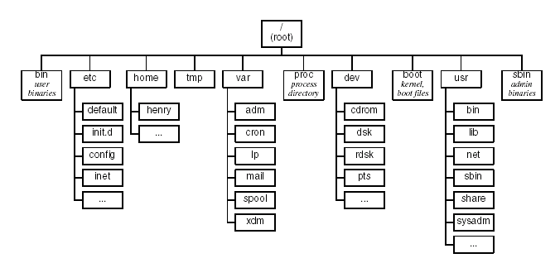
2.8 Linux系统分区介绍—/
/—根目录 /root —超级用户主目录 /bin－基本命令
/boot－kernel 和boot配置文件 /etc－各种配置文件
/usr－用户程序 /opt--- 附加的应用软件包
/home－用户目录 /mnt--- 设备/文件系统挂载点
/tmp－临时文件
/var－可变信息区（file spool, logs, requests, mail, etc.)
/proc－进程信息 /dev－设备
/sbin－系统管理员执行程序 /lib--- 基本的共享库和核心模块

Slide 21
2.9 用户登录
超级用户root (password 在安装时已设定）
  root为系统管理员，具有完全的系统控制权限；
  建议除了必要的系统维护之外，平常尽量避免用root登录，以免误操作；
  login: root
  password: ******
  [root@localhost root]#
普通用户同样需要输入name & password
[xyz@localhost xyz]$

Slide 22
2.9 用户登录（远程）
Putty：一款免费的Telnet和SSH客户端实现,可使用在Win32平台下。
Xmanager：一个简单易用的运行在Windows平台上的X Server软件。它能把远端Unix/Linux的桌面带到你的Windows上。

Slide 23
Putty(1)
完全免费;
在Windows 9x/NT/2000下运行的都非常好;
全面支持ssh1和ssh2；
绿色软件，无需安装，下载后在桌面建个快捷方式即可使用；
体积很小，仅364KB (0.54 beta版本)；
操作简单，所有的操作都在一个控制面板中实现。

Slide 24
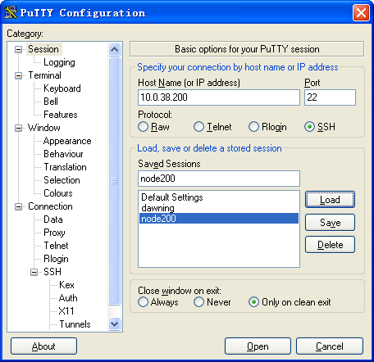
Putty(2)

Slide 25
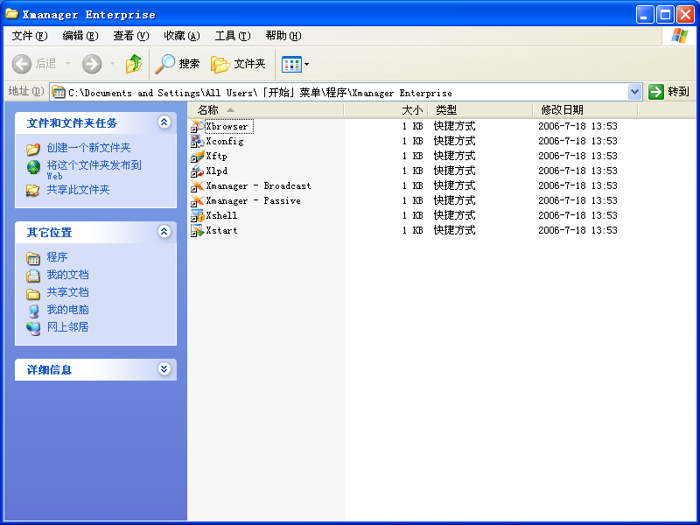
Xmanager(1)

Slide 26
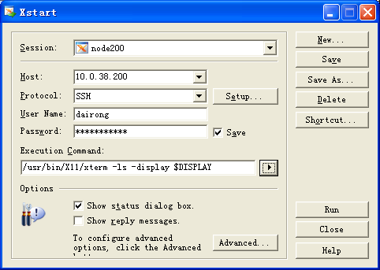
Xmanager(2)

Slide 27
2.10 Linux系统基本配置-网络配置
网络的配置
  #cd /etc/sysconfig/network-scripts
  #vi ifcfg-eth0 写入网络IP等
  #vi ifcfg-eth1 写入网络IP等
设置完IP后，重启网络系统
  # /etc/init.d/network restart
配置网关
  在ifcfg-eth0、 ifcfg-eth1 添加GATEWAY=网关IP
配置DNS
  在ifcfg-eth0、 ifcfg-eth1 添加NAMESERVER=DNSIP

Slide 28
2.10 Linux系统基本配置-网络文件
/etc/hosts
  如果系统的 IP 不是动态获取，简单的主机名解析
  文件格式: ip地址 主机名
  cat /etc/hosts ：127.0.0.1 localhost.localdomain localhost
/etc/services
  Internet网络服务文件，将网络服务名转换为端口号／协议。由 inetd、telnet、tcpdump 和一些其它程序读取。文件中的每一行对应一种服务，它由4个字段组成，中间用TAB或空格分隔，分别表示“服务名称”、“使用端口”、“协议名称”以及“别名”。
  文件格式: 服务 端口/端口类型 别名
/etc/sysconfig/network(redhat linux)、/etc/hostname(suse)
  主机名配置文件,记录着本机的主机名
/root/.rhosts
  网络名认证

Slide 29
2.10 Linux系统基本配置-服务的管理
服务的启动
chkconfig 服务名称 on
服务的关闭
chkconfig 服务名称 off
服务关于运行级别的定义
chkconfig --level 35 服务名称 on/off
服务的察看
chkconfig --list |grep 服务名称

Slide 30
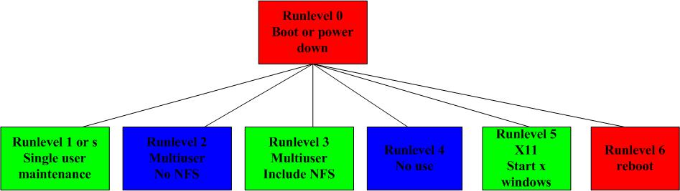
2.10 Linux系统基本配置-运行级别的定义
/etc/inittab文件：
id:3:initdefault # 缺省的运行级：
# 0 - 停机（千万不要把initdefault设置为0 ）
# 1 - 单用户模式
# 2 - 多用户，但是没有NFS
# 3 - 完全多用户模式
# 4 - 没有用到
# 5 - X11
# 6 - 重新启动（千万不要把initdefault设置为6 ）

Slide 31
目录
第一章： Linux操作系统简介
第二章： Linux操作系统安装和基本配置
第三章： Linux操作系统的文件系统结构
  3.1 文件与目录的基本概念
  3.2 文件系统基本概念
  3.3 Linux文件系统类型
  3.4 常用文件系统比较
  3.5 文件系统的创建
  3.6 Linux系统的文件结构
第四章： Linux操作系统常用命令详解

Slide 32
3.1 文件与目录的基本概念
文件：是用来存储信息的基本结构，它是被命名（文件名）的存储在某种介质（磁盘，光盘，磁带等）上的一组信息的集合。
从技术上讲，文件不能存贮任何数据，它只是一个用来指向它们相应的索引节点(inode)的名字，索引节点包含了文件的真正信息。
文件名：是文件的标识，由字母，数字，下划线，圆点组成。
扩展名：为了便于识别和管理，用扩展名作为文件名的一部分，中间用 . 隔开
目录文件：用来管理和组织大量的文件，常称为目录

Slide 33
3.2 文件系统基本概念
文件系统是包括在一个磁盘（包括光盘、软盘、闪盘及其它存储设备）或分区的目录结构；一个可应用的磁盘设备可以包含一个或多个文件系统；如果您想进入一个文件系统，首先您要做的是挂载（mount）文件系统；为了挂载（mount）文件系统，您必须指定一个挂载点；
文件系统是在一个磁盘（包括光盘、软盘、闪盘及其它存储设备）或分区组织文件的方法，如NTFS或FAT ；
文件系统是文件的数据结构或组织方法。在Linux中，文件系统涉及两个非常独特的事情，目录树或在磁盘或分区上文件的排列；文件系统是基于操作系统的，建立在磁盘媒质上的可见体系结构，例如这种结构对于一个Linux用户来说可以用ls 或其它工具可以看到；
文件系统是基于被划分的存储设备上的逻辑上单位上的一种定义文件的命名、存储、组织及取出的方法；
在计算机业，一个文件系统是有组织存储文件或数据的方法，目的是易于查询和存取。文件系统是基于一个存储设备，比如硬盘或光盘，并且包含文件文件物理位置的维护；也可以说文件系统也是虚拟数据或网络数据存储的方法，比如NFS。

Slide 34
3.3 Linux文件系统类型
ext2 文件系统
  ext2文件系统应该说是Linux正宗的文件系统，早期的Linux都是用ext2，但随着技术的发展，大多Linux的发行版本目前并不用这个文件系统了；比如Redhat和Fedora 大多都建议用ext3 ，ext3文件系统是由ext2发展而来的。ext2支持undelete（反删除），如果您误删除文件，有时是可以恢复的，但操作上比较麻烦；
ext3 文件系统：是由ext2文件系统发展而来
  ext3 is a Journalizing file system for Linux（ext3是一个用于Linux的日志文件系统），ext3支持大文件；但不支持反删除（undelete）操作； Redhat和Fedora都力挺ext3；
reiserfs 文件系统
  reiserfs 文件系统是一款优秀的文件系统，支持大文件，支持反删除（undelete）；操作反删除比较容易；reiserfs 支持大文件；

Slide 35
3.4 常用文件系统比较
Filesystem | File Size Limit | Filesystem Size Limit
ext2/ext3 with 1 KiB blocksize | 16448 MiB (~ 16 GiB) | 2048 GiB (= 2 TiB)
ext2/3 with 2 KiB blocksize | 256 GiB | 8192 GiB (= 8 TiB)
ext2/3 with 4 KiB blocksize | 2048 GiB (= 2 TiB) | 8192 GiB (= 8 TiB)
ext2/3 with 8 KiB blocksize (Systems with 8 KiB pages like Alpha only) | 65568 GiB (~ 64 TiB) | 32768 GiB (= 32 TiB)
ReiserFS 3.5 | 2 GiB | 16384 GiB (= 16 TiB)
ReiserFS 3.6 (as in Linux 2.4) | 1 EiB | 16384 GiB (= 16 TiB)
XFS | 8 EiB | 8 EiB
JFS with 512 Bytes blocksize | 8 EiB | 512 TiB
JFS with 4KiB blocksize | 8 EiB | 4 PiB
NFSv2 (client side) | 2 GiB | 8 EiB
NFSv3 (client side) | 8 EiB | 8 EiB
1024 Bytes = 1 KB; 1024 KB = 1 MB; 1024 MB = 1 GB; 1024 GB = 1 TB; 1024 TB = 1 PB; 1024 PB = 1 EiB

Slide 36
3.5 文件系统的创建
文件系统的创建
  这个过程是存储设备建立文件系统的过程，一般也被称为格式化或初始化，通过一些初始化工具来进行。一般的情况下每个类型的操作系统都有这方面的工具。在Linux中有mkfs系列工具
创建方法
  以系统第二块硬盘为例：/dev/sdb
  分区：#fdisk /dev/sdb
  分区完毕后，硬盘识别为/dev/sdb1
  文件系统创建：#mkfs –t 文件系统类型 /dev/sdb1

Slide 37
3.6 Linux系统的文件结构

Slide 38
3.6.1 Linux文件类型的定义
普通文件
  文本文件：ASCII码形式存储
  –开头，如：-rw-r--r-- 1 root root 39599 Mar 8 12:15 x
  二进制文件：以二进制形式存储在计算机中，不可直接读，要通过相应的软件读取
  –开头，如：-rwxrwxrwx 1 root root 46888960 Dec 9 2005 x.sh
目录文件：d字母开头
如：drwxr-xr-x 2 root root 4096 Aug 2 2006 bin
设备文件
  块设备文件：b字母开头
  如：brw-rw---- 1 root disk 3, 1 Jan 30 2003 hda1
  字符设备文件：c字母开头
  如：crw------- 1 root root 4, 1 Jul 31 13:49 tty1

Slide 39
3.6.2 Linux文件属性的定义
[root@localhost ~]# ls -lih
总计 104K
2408830 drwxr-xr-x 2 root root 4.0K 04-21 12:46 mkuml-2004.07.17
2408260 drwxr-xr-x 2 root root 4.0K 04-21 22:15 mydir
2408258 lrwxrwxrwx 1 root root 7 04-21 22:16 sun001.txt -> sun.txt
2408263 -rw-r--r-- 2 root root 39K 04-20 14:17 sun.txt
第一字段：inode；
  inode ：索引节点。每个存储设备或存储设备的分区（存储设备是硬盘、软盘、U盘 ... ... ）被格式化为文件系统后，应该有两部份，一部份是inode，另一部份是Block，Block是用来存储数据用的。而inode是用来存储这些数据的信息，这些信息包括文件大小、属主、归属的用户组、读写权限等。inode为每个文件进行信息索引，所以就有了inode的数值。操作系统根据指令，能通过inode值最快的找到相对应的文件。
第二字段：文件种类和权限；
第三字段：硬链接个数；
第四字段：属主；
第五字段：所归属的组；
第六字段：文件或目录的大小；
第七字段和第八字段：最后访问或修改时间；
第九字段：文件名或目录名

Slide 40

3.6.3 Linux文件权限的定义
[root@zhz home]# ls -l
total 32
drwxrwxrwx 38 down root 4096 Jul 5 19:09 down
drwx------ 9 glh glh 4096 Mar 26 19:08 glh
drwx------ 4 lei lei 4096 Mar 21 08:40 lei
drwxr-xr-x 5 root root 4096 Apr 12 2006 software
Linux文件或目录的权限位由 9 个权限位来控制，每三位为一组，它们分别是：
  文件属主(Ower)的读r、写w、执行x
  用户组(Group)的读r、写w、执行x
  其它用户(Other) 的读r、写w、执行x；
  如果权限位不可读、不可写、不可执行，是用-来表示。

Slide 41
3.6.3 系统目录内容介绍
/ | Linux系统根目录，包含所有目录
/bin | Binary的缩写，存放用户的可执行程序，例如ls,cp,也包含其它的SHELL如：bash等
/boot | 包含vmlinuz,initrd.img等启动文件，随便改动可能无法正常开机
/dev | 接口设备文件目录，如你的硬盘：sda
/etc | Passwd等系统设置与管理的文件
/etc/x11 | X Windows System的设置目录
/home | 一般用户的主目录
/lib（/lib64) | 包含执行/bin和/sbin目录的二进制文件时所需的共享函数库library
/mnt | 各项装置的文件系统加载点，例如：/mnt/cdrom是光驱的加载点
/opt | 提供空间，较大的且固定的应用程序存储文件之用
/proc | PS命令查询的信息与这里的相同，都是系统内核与程序执行的信息
/root | 管理员的主目录

Slide 42
3.6.3 系统目录内容介绍
/sbin | 系统启动时所需的二进制程序
/tmp | Temporary,存放暂存盘的目录
/usr | 存放用户使用系统命令和应用程序等信息
/usr/bin | 存放用户可执行程序，如grep,mdir等
/usr/doc | 存放各式程序文件的目录
/usr/include | 保存提供C语言加载的header文件
/usr/include/X11 | 保存提供X Windows程序加载的header文件
/usr/info | GNU程序文件目录
/usr/lib（/lib64) | 函数库
/usr/lib(/lib64)/X11 | 函数库
/usr/local | 提供自行安装的应用程序位置
/usr/man | 存放在线说明文件目录
/usr/sbin | 存放经常使用的程序，如showmount
/usr/src | 保存系统的源码文件
/usr/X11R6/bin | 存放X Windows System的执行程序
/var | Variable,具有变动性质的相关程序目录，如log

Slide 43
目录
第一章： Linux操作系统简介
第二章： Linux操作系统安装和基本配置
第三章： Linux操作系统的文件系统结构
第四章： Linux操作系统常用命令详解
  4.1 文件目录类命令

Slide 44
4.1 文件目录类命令
浏览目录命令: cd dir ls
浏览文件命令: cat more less
目录操作命令: mkdir rmdir
文件操作命令: touch vi rm cp mv ln tar gzip gunzip whereis whatis file
查找用法帮助: command –h/--help
man command

Slide 45
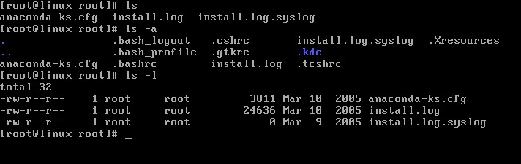
4.1.1 列出文件列表的ls命令
ls(list)是一个非常有用的命令，用来显示当前目录下的内容。配合参数的使用，能以不同的方式显示目录内容。下面是一些常用的范例。
格式：ls[参数] [路径或文件名]

Slide 46
4.1.2 切换目录的cd命令
cd (change directory)命令让用户切换当前目录。例如：
  [test@linux home]$ cd test 切换到当前目录下的test子目录
  [test@linux test]$ cd .. 切换到上一层目录
  [test@linux home]$ cd / 切换到系统根目录
  [test@linux /]$ cd 切换到用户自家目录（或执行cd~)
  [test@linux test]$ cd /usr/bin 切换到/usr/bin目录

Slide 47
4.1.3 mkdir、rmdir命令
mkdir(make directory)命令可用来创建子目录。
  格式：mkdir [参数] <目录名>
  [test@linux test]$ mkdir dir
  在当前目录下建立dir目录
  [test@linux test]$ mkdir -p dir1/dir2
  在当前目录下创建dir1目录，并在dir1目录下创建dir2目录，也就是连续创建两个目录（dir1/和dir1/dir2）
格式：rmdir [参数]<目录名>
  rmdir(remove directory)命令可用来删除“空”的子目录：
  [test@linux test]$ rmdir dir
  删除“空”的子目录dir
  [test@linux test]$ rmdir –p dir1/dir2
  删除dir1下的dir2目录，若dir1目录为空也删除它

Slide 48
4.1.4 复制文件的cp命令
cp(copy)命令可以将文件从一处复制到另一处。一般在使用cp命令时将一个文件复制成另一个文件或复制到某目录时，需要指定源文件名与目标文件名或目录。
  格式：cp[参数]<源文件路径><目标文件路径>
  [test@linux test]$ cp test1.txt test2.txt
  将test1.text复制成test2.txt
  [test@linux test]$ cp test3.txt /tmp
  将test3.txt复制到/tmp目录中
  [test@linux test]$ cp –r test1(目录） test2(目录）
  加-r参数，拷贝目录

Slide 49
4.1.5 删除文件或目录rm命令
功能：删除文件或目录
  格式：rm[参数] <目标文件路径>
  [test@linux test]$ rm myfiles
  删除一个文件
  [test@linux test]$ rm *
  删除当前目录下的所有文件
  -f参数：强迫删除文件
  [test@linux test]$ rm –f *.txt
  强迫删除所有以后缀名为txt文件
  -r参数：删除目录，等同于rmdir命令

Slide 50
4.1.5 rm命令参数-i使用
-i参数：删除文件时询问
  [test@linux test]$ rm –i *
  删除当前目录下的所有文件
  rm:backup: is a directory 遇到目录会略过
  rm : remove ‘myfiles.txt’ ? Y
  删除文件时会询问,可按Y或N键表示允许或拒绝删除文件
  在系统的默认状态下，rm命令会对每个删除的文件一一询问。如果用户确定要删除这些文件，则可以使用参数-f来避免询问。

Slide 51
4.1.6 cat命令
用于显示文件的内容,也可以将数个文件合并成一个文件。
  格式：cat[参数]<文件名>
  [test@linux test]$cat test.txt
  显示test.txt文件内容
  [test@linux test]$cat test.txt | more
  逐页显示test.txt文件中的内容
  [test@linux test]$cat test.txt >>test1.txt
  将test.txt的内容附加到test1.txt文件之后
  [test@linux test]$cat test.txt test2.txt >readme.txt
  将test.txt和test2.txt文件合并成readme.txt文件

Slide 52
4.1.7 显示命令head、tail
head功能：用于显示文件前几行的内容
  格式：head[参数]<文件名>
  [root@linux root]# head -10 /etc/passwd
  显示/etc/passwd/文件的前10行内容
tail功能：用于显示文件后几行的内容
  格式：tail[参数]<文件名>
  [root@linux root]# tail -10 /etc/passwd
  显示/etc/passwd/文件的倒数10行内容
  [root@linux root]# tail +10 /etc/passwd
  显示/etc/passwd/文件的从第10行开始到末尾的内容

Slide 53
4.1.8 移动或更改文件名称的mv命令
功能：可以将文件及目录移到另一目录下，或更改文件及目录的名称
  格式：[参数]<源文件或目录> <目标文件或目录>
  [test@linux dir1]$ mv a.txt ../
  将a.txt文件移动上层目录
  [test@linux dir1]$ mv a.txt b.txt
  将a.txt改名为b.txt
  [test@linux dir1]$ mv dir2 ../
  将dir2目录上移一层

Slide 54
4.1.9 显示当前目录的pwd命令
功能：显示用户正在工作或当前所在的目录
  格式：pwd
  [test@linux test]$ pwd
  /home/test
  显示用户test所在的当前目录是/home/test

Slide 55
4.1.10 find命令
Find功能：用来寻找文件或目录
  格式：find [<路径>] [匹配条件]
  [root@linux root]# find / -name httpd.conf
  搜索系统根目录下名为httpd.conf的文件
  /etc/httpd/httpd.conf 显示搜索结果
  [root@linux root]# find /etc –name httpd.conf
  搜索/etc目录下名为httpd.conf的文件，并显示结果
  /etc/httpd/httpd.conf 显示搜索结果

Slide 56
4.1.11 grep命令
功能：在文件中搜索匹配的字符并进行输出
  格式：grep[参数] <要找的字串> <要寻找字 串的源文件>
  [root@linux root]# grep linux test.txt
  搜索test.txt文件中字符串linux并输出
  [root@linux root]# rpm -qa | grep httpd
  搜索rpm包中含有httpd包的文件名
  例：who | grep tty1

Slide 57
4.1.12 vi命令详解
进入vi的命令
  vi filename :打开或新建文件，并将光标置于第一行首
  vi +n filename ：打开文件，并将光标置于第n行首
  vi + filename ：打开文件，并将光标置于最后一行首
  vi +/pattern filename：打开文件，并将光标置于第一个与pattern匹配的串处
  vi -r filename ：在上次正用vi编辑时发生系统崩溃，恢复filename
  vi filename....filename ：打开多个文件，依次进行编辑
移动光标类命令
  w或W ：光标右移一个字至字首
  b或B ：光标左移一个字至字首
  e或E ：光标右移一个字至字尾
  ) ：光标移至句尾

Slide 58
4.1.13 touch命令
功能：生成一个空文件，或修改文件的存取/修改的时间记录值。
  格式：touch［参数］<文件名>
  [test@linux test]$ touch *
  将当前下的文件时间修改为系统的当前时间
  [test@linux test]$ touch –d 20070806 test
  将test文件的日期改为20070806
  [test@linux test]$ touch abc
  若abc文件存在，则修改为系统的当前时间；若不存在，则生成一个为当前时间的空文件

Slide 59
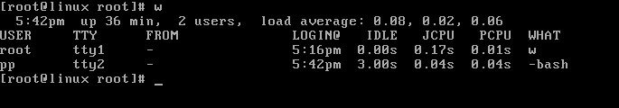
4.1.14 who或w命令
功能：查看当前系统中有哪些用户登录
  格式：who/w[参数]
  [root@linux root]# who
  root tty1 1个本地用户登录
  test pts/0 1个远程登录用户

Slide 60
4.1.15 打包命令tar
tar命令位于/bin目录下，它能够将用户所指定的文件或目录打包成一个文件，但不做压缩。
一般Unix上常用的压缩方式是选用tar将许多文件打包成一个文件，再以gzip压缩命令压缩成xxx.tar.gz(或称为xxx.tgz)的文件。
tar不仅可以打包文件，也可以将硬盘数据备份
常用参数：
  -c：创建一个新tar文件
  -v：显示运行过程的信息
  -f：指定文件名
  -z：调用gzip压缩命令进行压缩
  -t：查看压缩文件的内容
  -x：解开tar文件

Slide 61
4.1.16 tar命令范例
[root@linux test]# tar -cvf test.tar *
将所有文件打包成test.tar,扩展名.tar需自行加上
[root@linux test]# tar -zcvf test.tar.gz *
将所有文件打包成test.tar,再用gzip命令压缩
[root@linux ljr]# tar -tf test.tar
查看test.tar文件中包括了哪些文件
[root@linux test]# tar -xvf test.tar
将test.tar解开
[root@linux test]# tar -zxvf foo.tar.gz
将foo.tar.gz解压缩

Slide 62
4.1.17 gzip和gunzip
除了.zip文件的压缩格式外，在Linux系统下更常见的是.gz文件的压缩格式，这种文件一般是由gzip命令所产生。
zip命令具有将许多文件压缩成一个文件的功能，但gzip却不能，所以gzip一般会和tar一起使用。
目前，大部分或见到的压缩文件都是用tar将所有文件打包成一个文件，再用gzip进行压缩，所以我们所看到的扩展名为.tar.gz或.tgz的文件，大多数就是这种类型的文件。

Slide 63
4.1.18 gzip和gunzip命令
[root@linux test]# gzip test.txt
压缩文件，采用默认压缩比率，不需要其它参数
[root@linux test]# gizp –l test.txt.gz
显示压缩比率
[root@linux test]# gunzip test.txt.gz
文件解压缩

Slide 64
4.1.18 如何学习使用Linux命令
命令类型
内部命令：Shell内置，内建、内部的 test]# gizp –l test.txt.gz
外部命令：在文件系统的某个路径下有一个与命令名称相应的可执行文件
Type：查看命令属于那种类型
内置命令查看帮助
help cd（列出内部命令cd的帮助手册）
外置命令查看帮助
man ls（列出外部命令ls的帮助手册，首先要安装man）

Slide 65
Linux实际操作
实验目的：
熟悉Linux操作环境
熟悉Linux中用户系统相关命令、基本目录、文件命令的使用方法
实验内容：
用户系统相关命令
文件和目录类命令

Slide 66



THANKS
通讯地址：北京市海淀区东北旺西路8号中关村软件园36号
邮政编码：100094 联系电话：010-56308000 微博：http://weibo.com/zksugon
EMAIL:SUGONBRAND@SUGON.COM 网站(web)：Http://www.sugon.com

